Slide 1
PARCOURS DE Professionnalisation
AYA MAOUI BTS SIO option SLAM – Session 2016

Slide 2
Sommaire
Projets personnalisés encadrés:
Site e-commerce
GSB-CR
Stages:
1ère année: RAK
2ème année: ECS-INFORMATIQUE
Gestion des configurations
Team foundation server
GitHub
Gestion des ressources
Auto-formation: BootStrap JavaScript
Etude d’un outil: Maarch Sharepoint
Parcours de professionnalisation
Gestion du patrimoine

Slide 3
Projets Personnalisés Encadrés
SITE e-commerce
GSB-CR

Slide 4
Site e-commerce: Le Contexte
°Création d’un site de commerce en ligne
°Travaille en groupe
°Gestion du code source

Slide 5
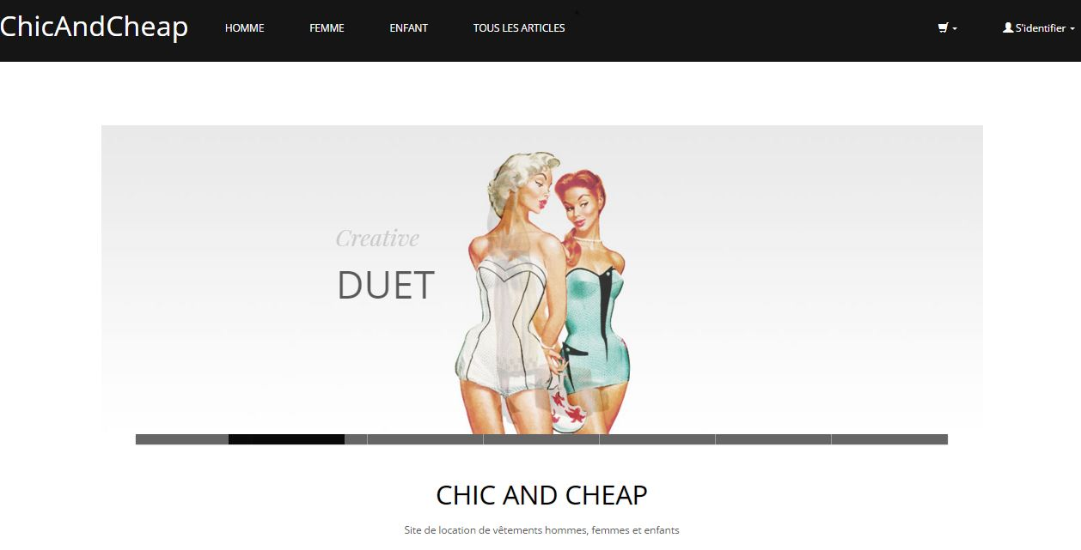

Slide 6
Format Mobile
Parcours de professionnalisation PPE Site e-commerce

Slide 7
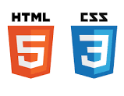
GSB-CR: Le Contexte
°Laboratoire issu de la fusion entre le géant américain Galaxy et le conglomérat Swiss Bourdin.
°Cette fusion a eu pour but de moderniser l’activité de visite médicale et de réaliser une économie d’échelle dans la production et la distribution des médicaments.
Parcours de professionnalisation PPE GSB-CR

Slide 8
Parcours de professionnalisation PPE GSB-CR

Slide 9
PPE
Compétences liées à la planification et à la conduite d’un projet
Mettre en œuvres les compétences professionnelles acquises
Acquisition des compétences de la professionnalité
Se familiariser au travail en mode projet

Slide 10
Stages
Stage première année: RAK
Stage deuxième année: ECS

Slide 11
Stage première année
Parcours de professionnalisation Stages 1ère année:RAK

Slide 12
Mise à jour du contenu du site web
Parcours de professionnalisation Stages 1ère année:RAK

Slide 13
Participation à un projet
Parcours de professionnalisation Stages 1ère année:RAK

Slide 14
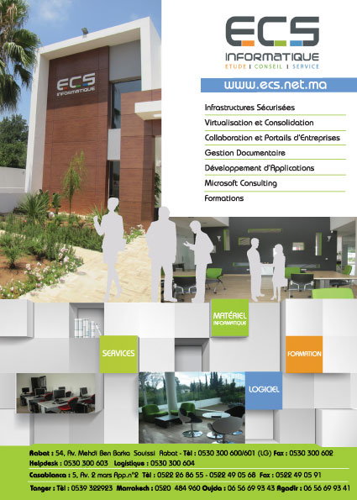
Stage deuxième année

Slide 15
Refonte du site web actuel
Ancien site web
Nouveau site adaptatif
Parcours de professionnalisation Stages 1ère année:RAK

Slide 16
Participation à un projet
Parcours de professionnalisation Stages 1ère année:RAK

Slide 17
STAGE
Me situer dans un environnement organisationnel réel
Exploitation de normes ISO
Prendre en compte les contraintes dans les activités réalisées
Développer des attitudes et des comportements professionnels adaptés

Slide 18
Gestion du patrimoine informatique
AYA MAOUI BTS SIO option SLAM – Session 2016

Slide 19
Qu’est-ce que le Patrimoine Informatique d’une entreprise ?
Les biens matériels informatique : serveurs, routeurs, switch, PC etc…
Les logiciels et applications utilisés dans l’entreprise
Les compétences des salariés travaillant dans le domaine informatique

Slide 20
Pourquoi une entreprise doit-elle gérer son Patrimoine Informatique ?
Maintenir les applications
Eviter les incidents
Exploiter les services

Slide 21
Les DSI (Directions des Systèmes d’Information) doivent donc gérer :
Les configurations Les compétences (matériels & logiciels) (des informaticiens)

Slide 22
La gestion des configurations: Objectifs de l’entreprise
Stocker et tracer les différentes versions des matériels, logiciels, documents…
Déployer des configurations à travers un parc informatique

Slide 23
La gestion des configurations: Gestion des codes sources
Dans mon projet web au lycée
Dans l’entreprise

Slide 24
Contrôle du code source
Visibilité sur le portail
Team Foundation Server
Rapports
Optimisé pour une utilisation en ligne
Services pour l’intégration

Slide 25
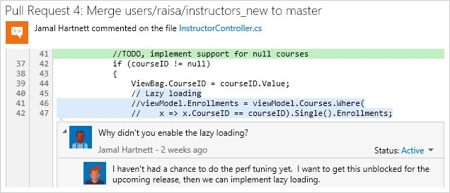

Slide 26
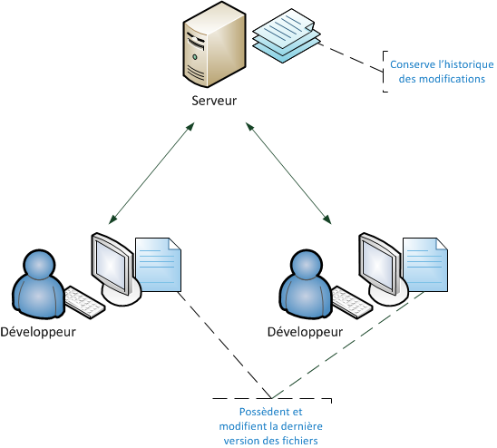

Slide 27
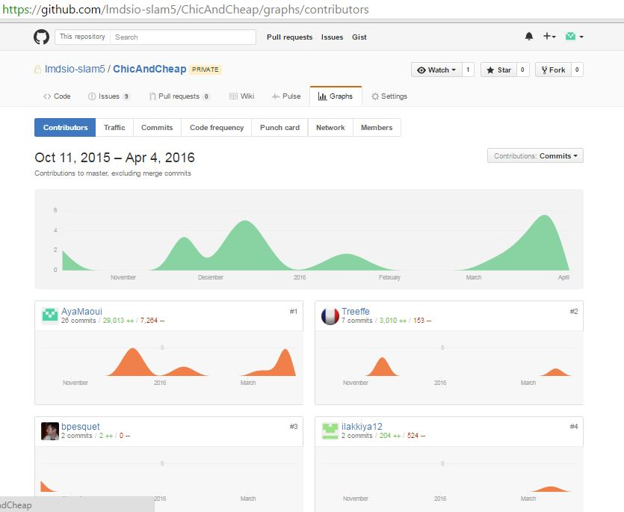

Slide 28
La gestion des configurations: Gestion de la documentation

Slide 29
La gestion des compétences : Objectifs de l’entreprise
Etre performante
Evoluer
Identifier les compétences nécessaires pour les Informaticiens
Etre concurrentielle
Elaborer des plans de formation
Mettre en place des normes et certifications
Encourager la veille Technologique

Slide 30
La gestion des compétences : Auto-formation

Slide 31
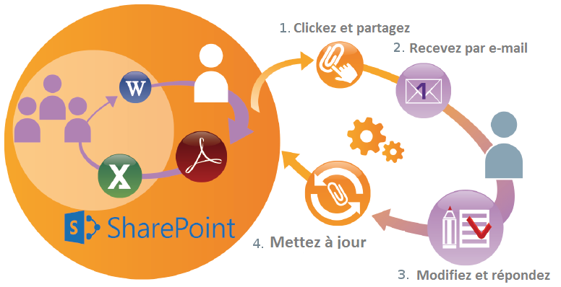
La gestion des compétences : Etude d’un outil

Slide 32
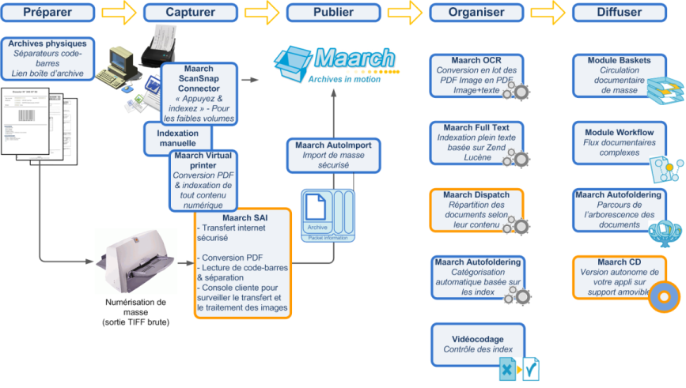
La gestion des compétences : Etude d’un outil

Slide 33
Veille technologique
AYA MAOUI BTS SIO option SLAM – Session 2016

